Slide 1


大屏互动解决方案
—地面墙面联动
We will radar recognition technology, combining to the LED display in virtual scene, realized the function of a appear on the screen special effects
2021-1-27

Slide 2

目录
content
01 设计目的
02 方案概述
Why do we need to design this system
What is the system, how to do, what is the characteristic
03 技术原理
04 系统清单
This system is through which technical means to realize
This system is to contain what hardware and software

Slide 3

01 设计目的
We will radar recognition technology, combining to the LED display in virtual scene, realized the function of a appear on the screen special effects

Slide 4
设计目的
大屏幕显示内容清楚、全面，体验感好，但是不容易实现演示内容的控制
采用脚踩地面屏模拟点击原理，通过雷达+软件系统，达到地面屏对立面屏内容的控制效果
设计目的
设计思路

Slide 5

02 方案概述
We will radar recognition technology, combining to the LED display in virtual scene, realized the function of a appear on the screen special effects

Slide 6
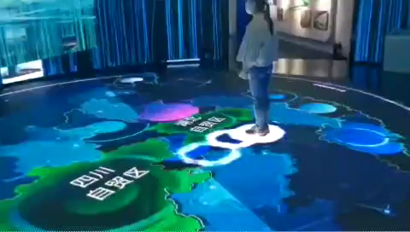
方案概述
Ground Interaction
什么是‘地面墙面联动’
对于面积较大，位置比较特殊的立面大屏，我们设计通过地面雷达感应联动控制立面大屏的方案，轻松实现用户只要用脚踩在地面指定位置 ，大屏端就会展示相应内容。这样使得操控更加轻松，展示更加直观，提升内容展示的有效性。
PIAY VIDEO

Slide 7




功能介绍
地砖屏+大屏
地面广告标签+大屏
投影
立面屏显示需要展示的内容，地面屏呈现与内容相关的交互界面，人踩在地面屏的按钮，触发大屏端的内容显示
地面可以贴不同的指令的标签，配合雷达的标定，实现在地面踩不同贴纸。墙面播放相应内容，如：大屏互动答题
通过墙面投影和地面投影打出的画面，再配合联动系统轻松实现，地面踩，墙面播的互动

Slide 8





系统特点
画面炫酷
系统稳定流畅
支持多人互动
采用UNITY游戏级引擎研发，从3d建模到特效制作，做到精益求精
高精度雷达捕获技术配合自研控制软件，保证系统稳定流程运行
对于公共场合场景，系统设计之初就考虑到多人互动，多人参与
自主研发
轻松适配各种型号大屏
60㎡一台搞定
系统自主研发，从需求分析设计到产品交付，每个环节，自主可控
由于场景现场环境复杂，屏体尺寸各异，系统在设计中充分考虑了不同大屏的适配需求
WK-R20雷达超大感应面积，300°超大测角，15m有效测距

Slide 9
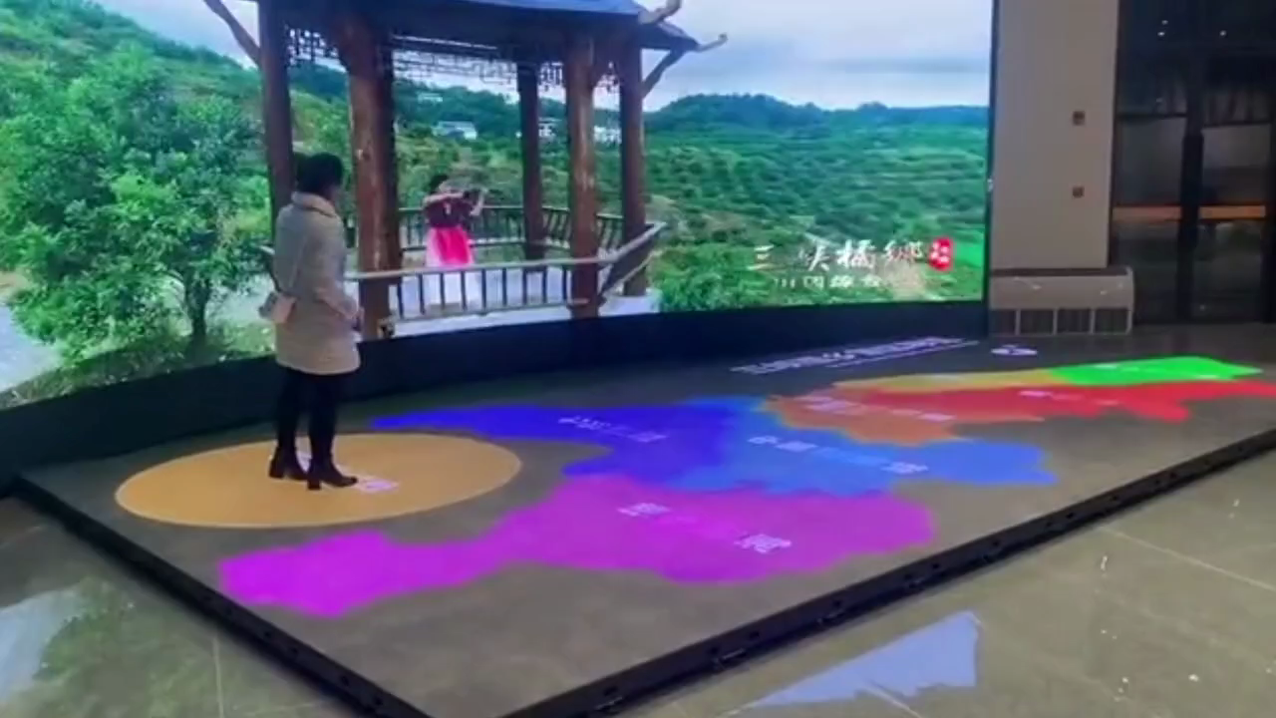
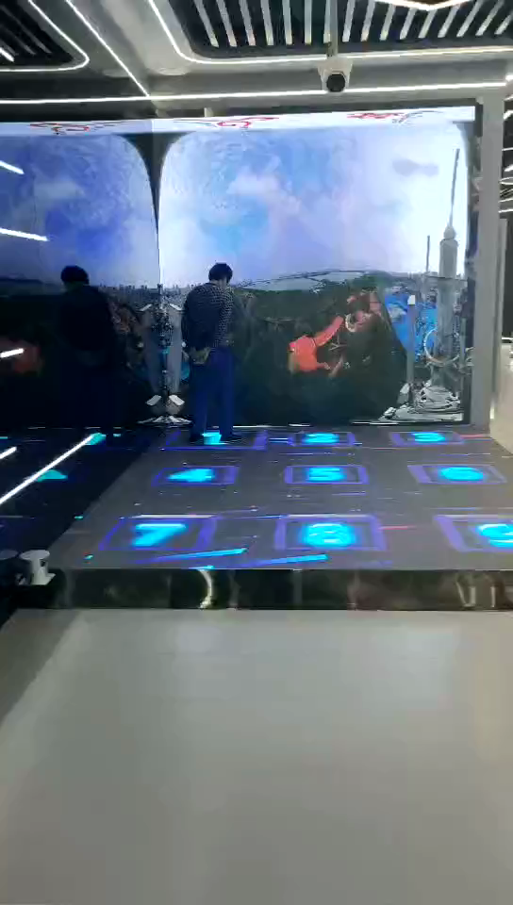
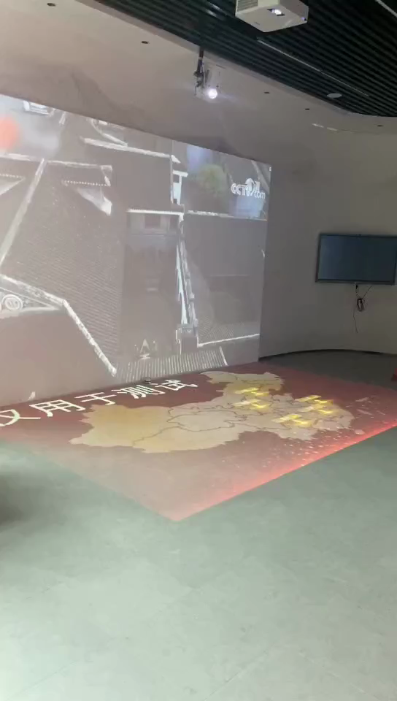
成功案例
三峡橘乡景区导览
联通5G展示中心
某党建馆

Slide 10


03 技术原理
We will radar recognition technology, combining to the LED display in virtual scene, realized the function of a appear on the screen special effects

Slide 11
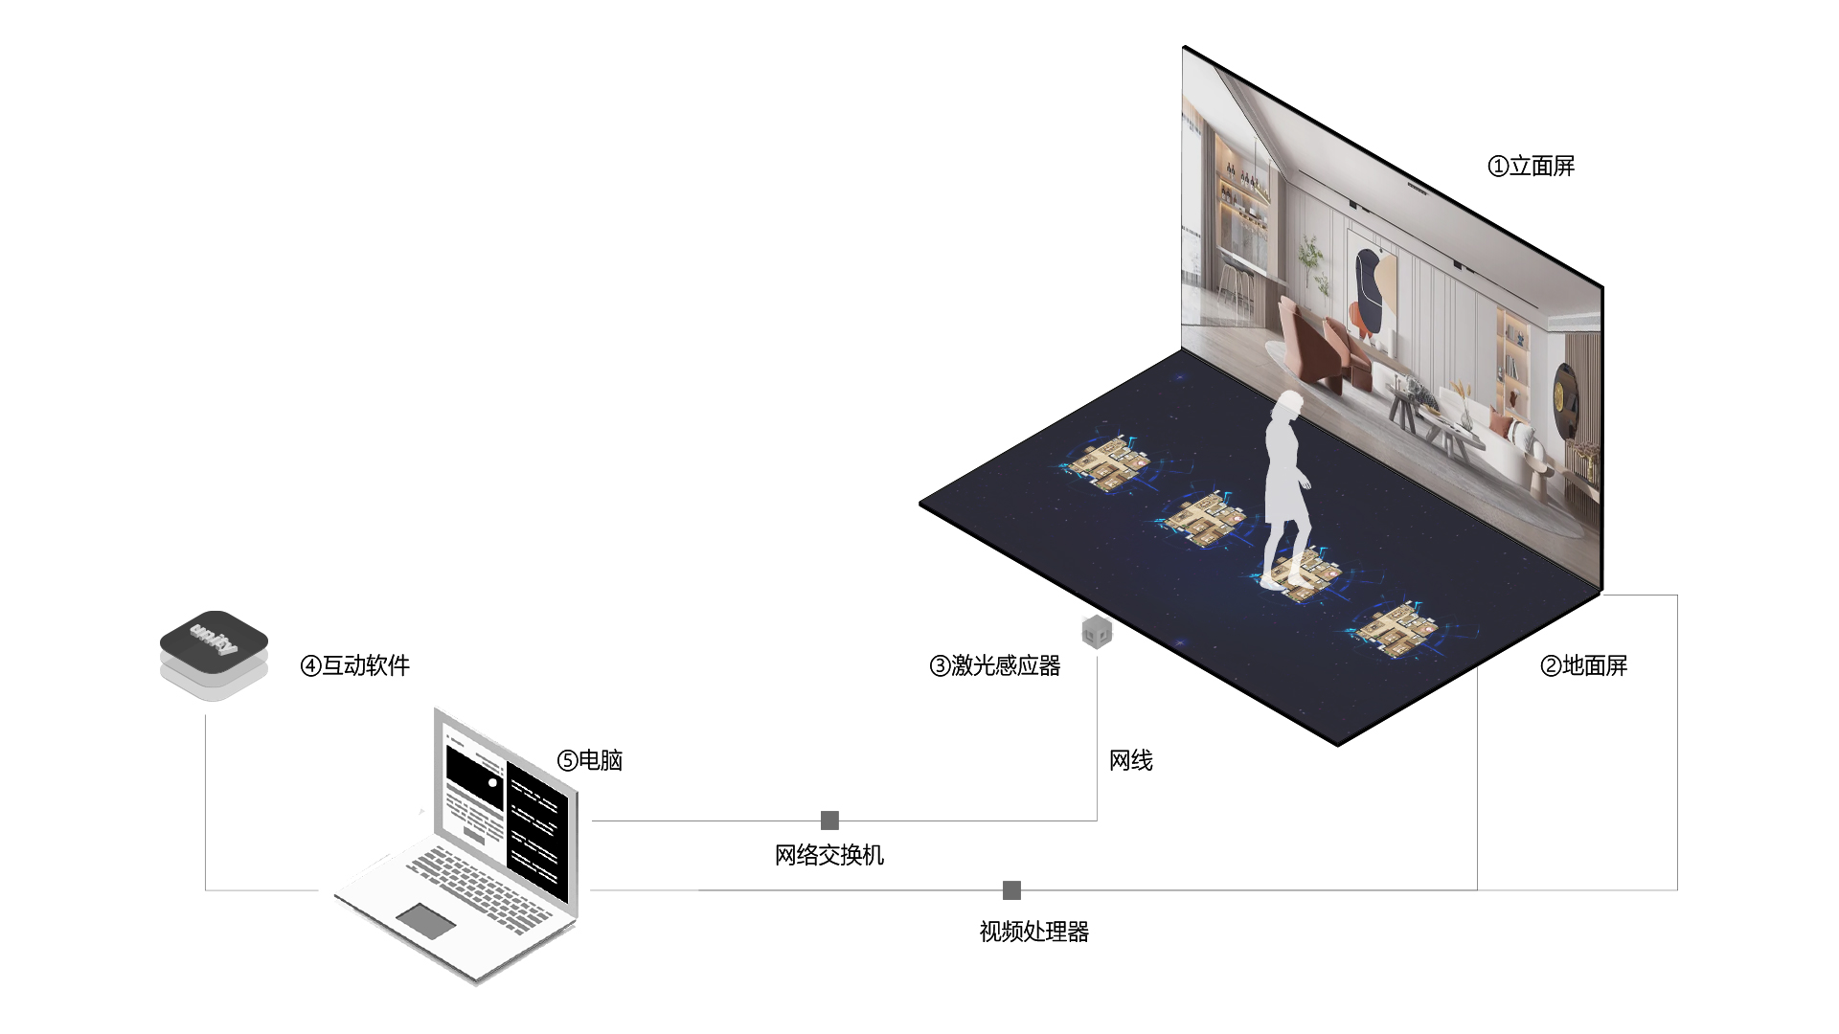
系统拓扑图

Slide 12
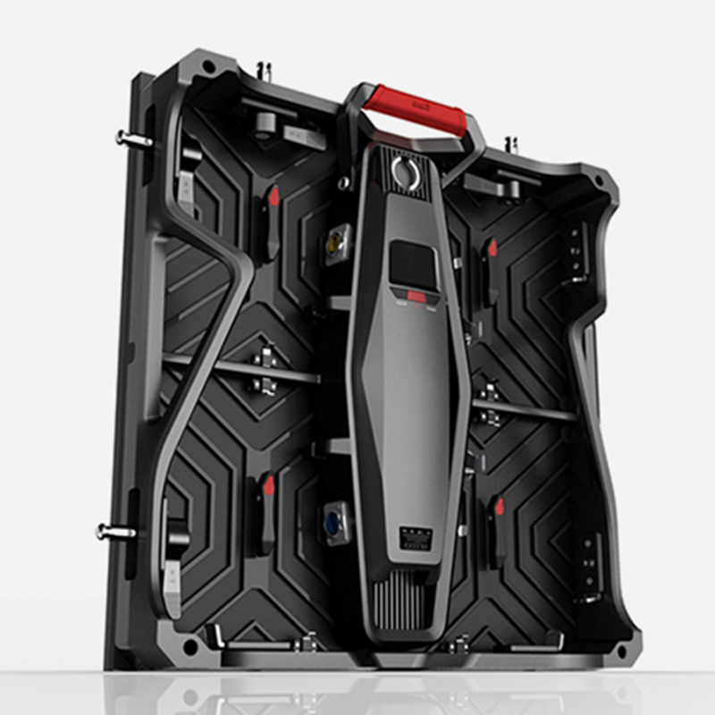
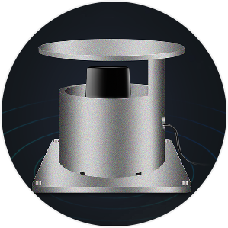
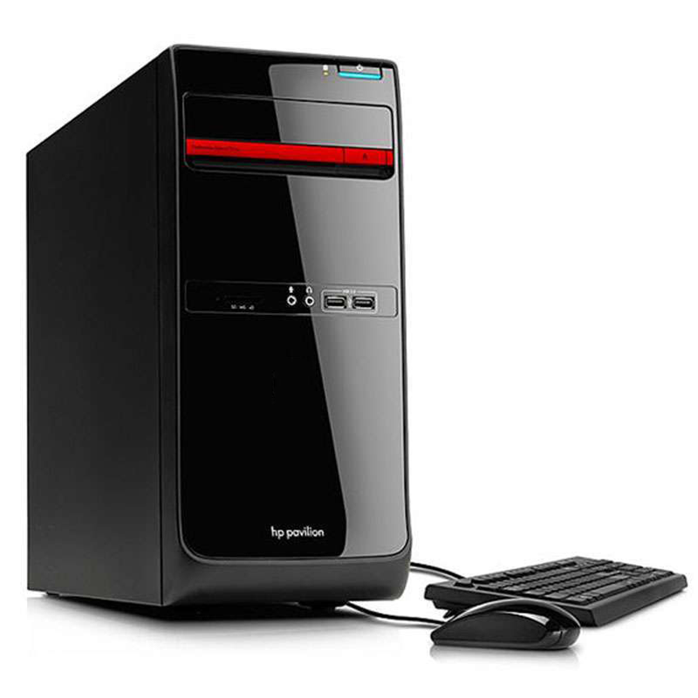

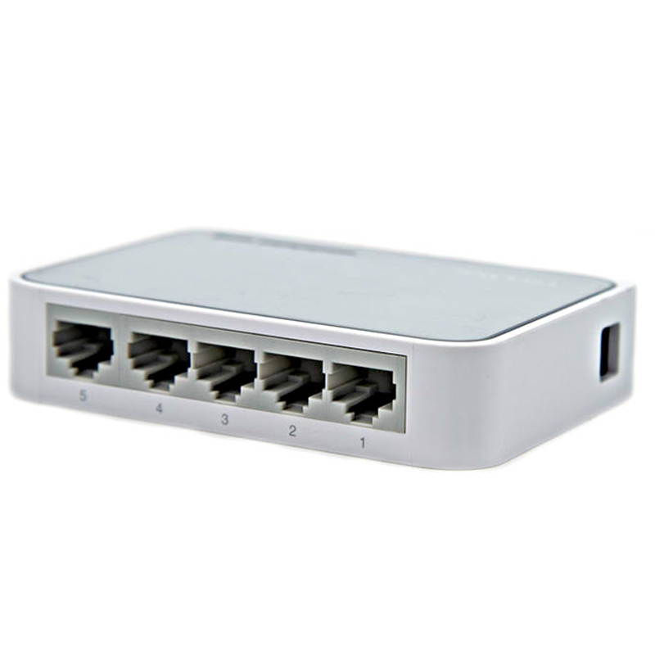
子设备介绍
大屏
雷达
pc主机
互动软件
网络交换机
led拼接屏，该系统的显示设备
红外激光雷达，广泛应用工程中，采集捕捉人影
i5 intel处理器 ，
独立显卡，8g运行内存，win10系统
untiy3d点对点开发，支持修改分辨率，画面高清，稳定流畅
网络交换器能为子网络中提供更多的连接端口

Slide 13
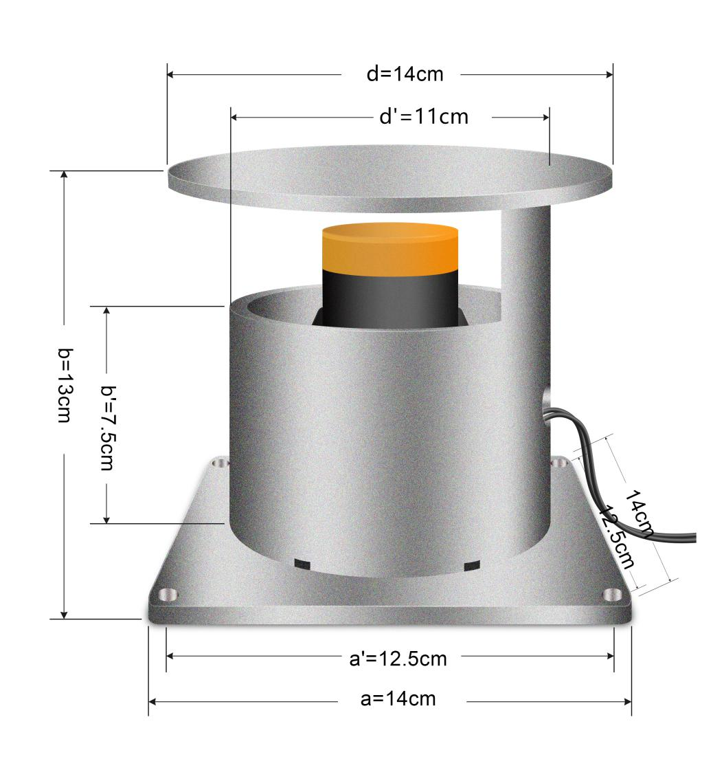
硬件参数（雷达）
规格参数
产品名称 | 单线 TOF 激光雷达
型号 | WK-R15
测量特性
探测范围 | 0.1-20 m @ 90%反射率0.1-8 m @ 10%反射率
重复精度 | ±30 mm
扫描范围 | 270°
采样率 | 45 kHz
点云数据合并 | 1/2/4/8 点
扫描帧率 | 10/15/20/25/30 Hz
最小角分辨率 | 0.08°
光电特性
电源电压 | DC12 V-24 V
工作电流 | 0.25 A/12 V（典型）
激光光源 | 905 nm class I
功耗 | 2.5 W

Slide 14
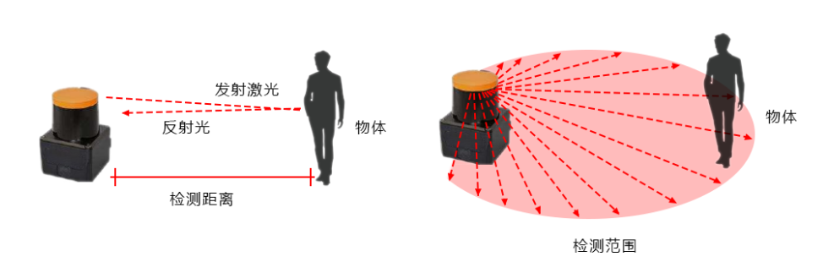
硬件工作原理（雷达）
单台雷达：
1.雷达的红外激光发射器出红外激光，照射到物体的表面；反射回雷达激光器，通过光飞行时间（TOF）计算出物体的距离。
2.通过大范围的旋转测定，计算机获得底层点云数据；中间件程序对这些点云数据进行处理，形成标准的触控指令；应用层软件通过接收这些触控指令进行内容响应。

Slide 15
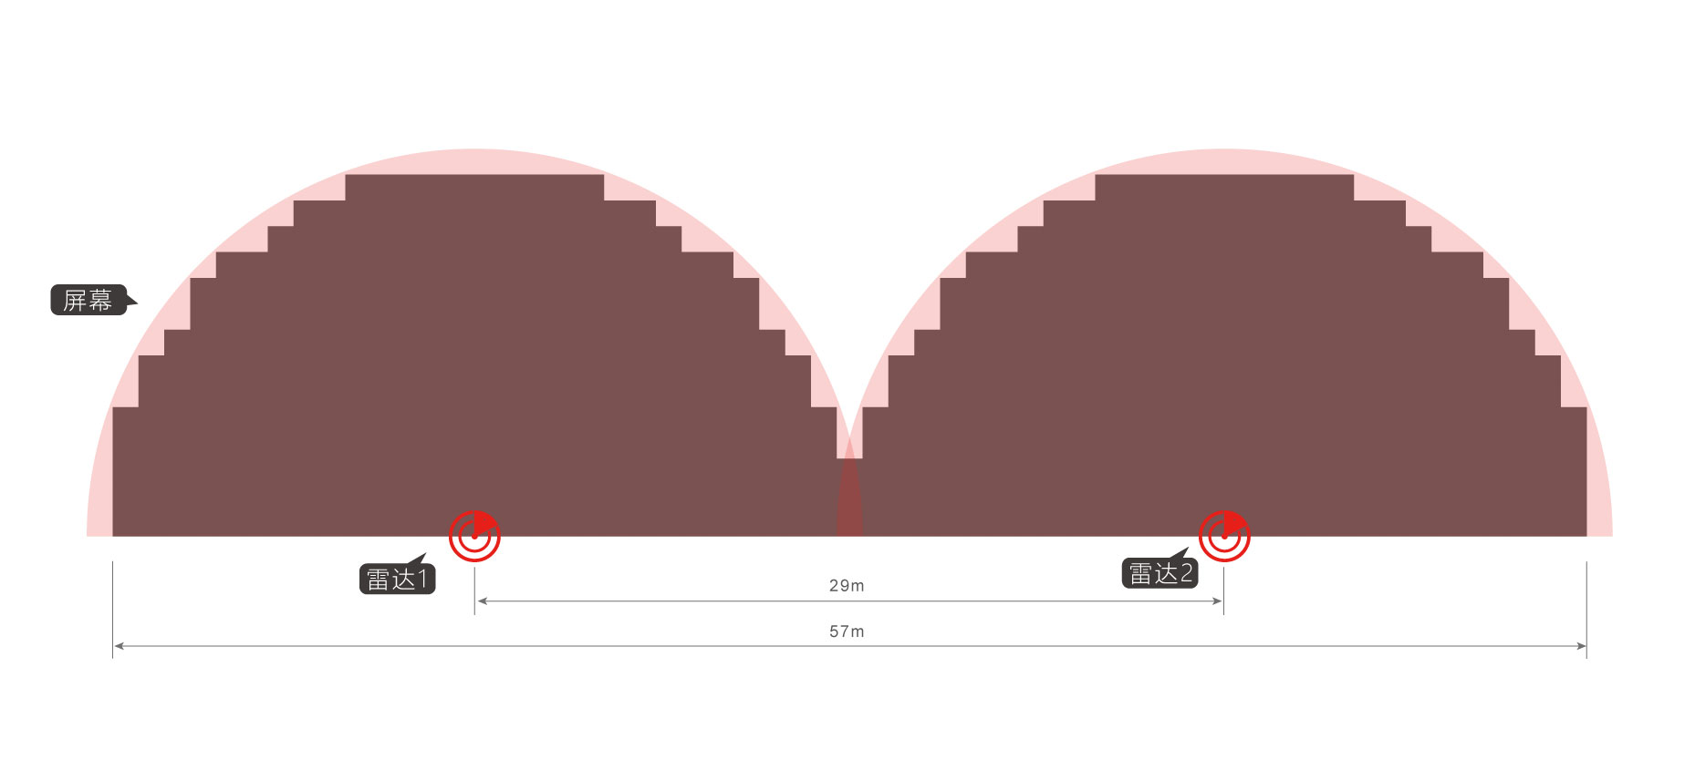
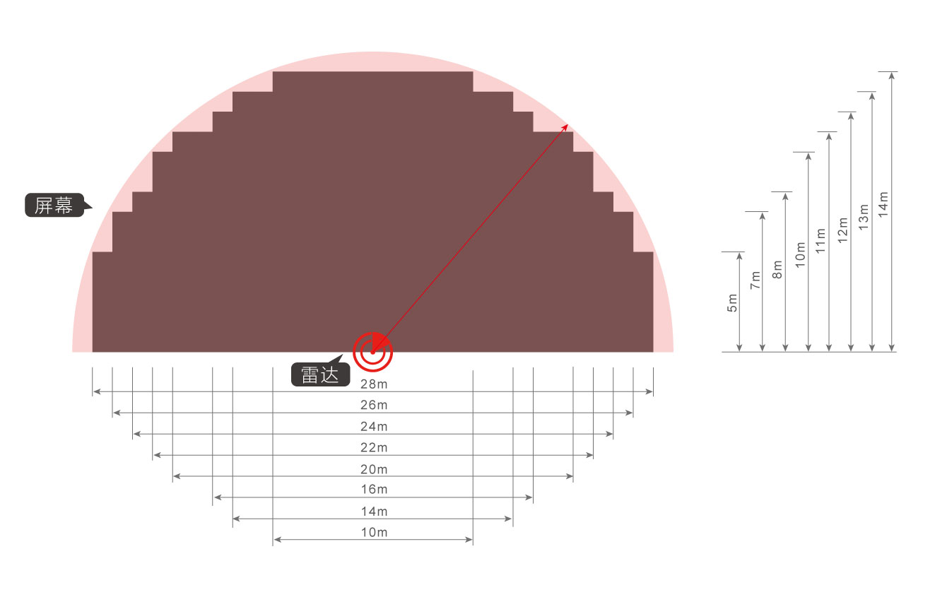
硬件工作原理（雷达）
多台集连：
备注：单台雷达扫描半径有10m/15m/30m，多台设备使用网线和交换机连接，如图以r15雷达为例，根据屏幕大小选型不同雷达单台或者多台集连

Slide 16

04 系统清单
We will radar recognition technology, combining to the LED display in virtual scene, realized the function of a appear on the screen special effects

Slide 17
系统清单
序号 | 名称 | 规格参数 | 数量 | 单位 | 单价 | 金额
① | 显示设备 | 地砖屏/立面屏 | / | ㎡
② | 雷达 | R=15m激光雷达 | / | 台
③ | 电脑主机 | 配置要求：i5 intel处理器 ， 独立显卡，8g运行内存，win10系统。 | 1 | 台
④ | 互动软件 | 点对点定制开发 | 1 | 套
⑤ | 网络交换机 | 主要有8，16，24口RJ45端口 | 1 | 台
⑥

Slide 18

感谢观看！
欢迎咨询合作
公司地址：西安市i都会12幢数·智·多媒体展示中心
公司平台：http://www.wukong-ai.com/

